Slide 1

CHÀO MỪNG QUÝ THẦY, CÔ ĐẾN THAM DỰ TIẾT HỌC

Slide 2

Nhắc lại kiến thức cũ
Phản xạ là gì?
Phản xạ là phản ứng của cơ thể, trả lời kích thích của môi trường thông qua hệ thần kinh.

Slide 3
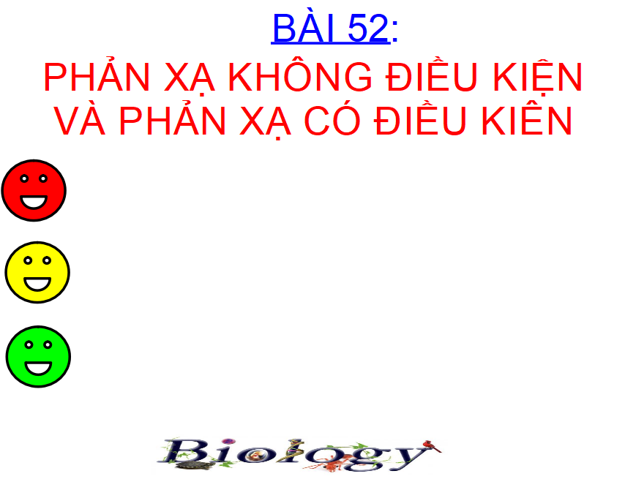
Phân biệt PXCĐK và PXKĐK
Sự hình thành và ức chế PXCĐK
So sánh các tính chất của PXKĐK và PXCĐK

Slide 4
Bài tập 1: Hãy sắp xếp các ví dụ thành 2 nhóm: PXKĐK và PXCĐK. Giải thích cách sắp xếp đó?
I. PHÂN BIỆT PHẢN XẠ CÓ ĐIỀU KIỆN VÀ PHẢN XẠ KHÔNG ĐIỀU KIỆN

Slide 5
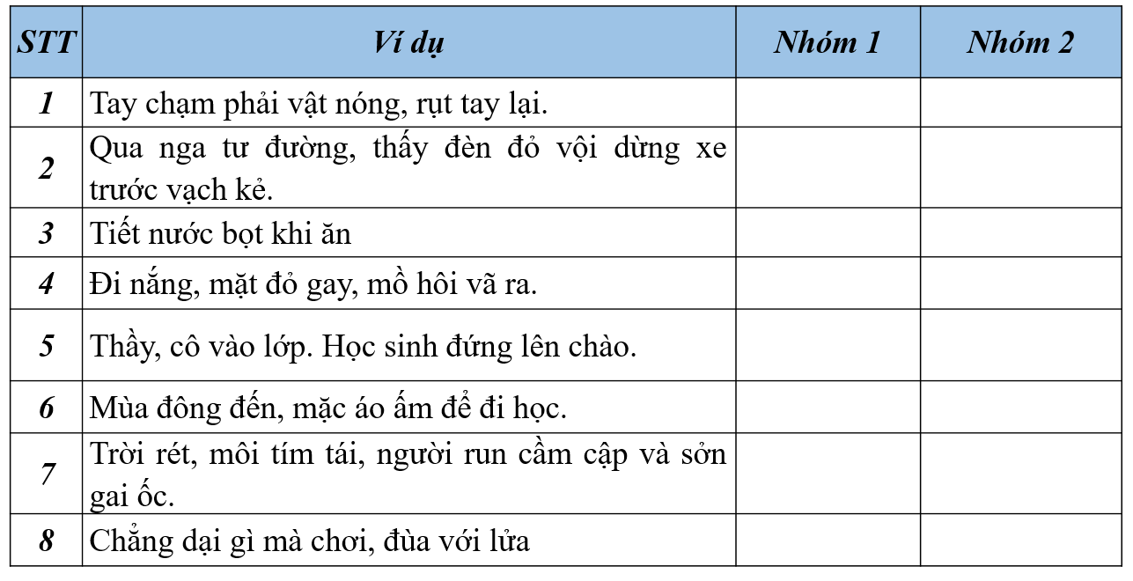
PXKĐK
PXCĐK
X
X
X
X
X
X
X
X

Slide 6
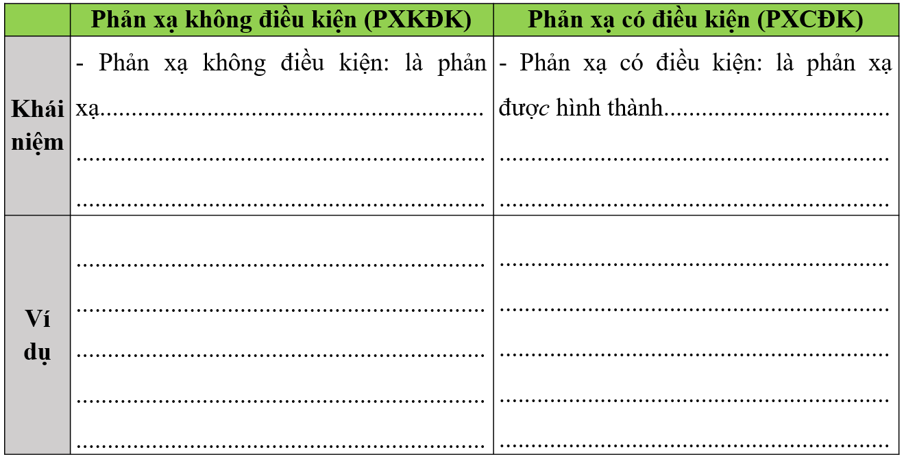
sinh ra đã có
qua quá trình học tập, rèn luyện, rút kinh nghiệm

Slide 7
1. Hình thành phản xạ có điều kiện
II. HÌNH THÀNH VÀ ỨC CHẾ PHẢN XẠ CÓ ĐIỀU KIỆN
Bài tập 2 Hoàn thành bảng dự đoán thí nghiệm của Paplôp

Slide 8
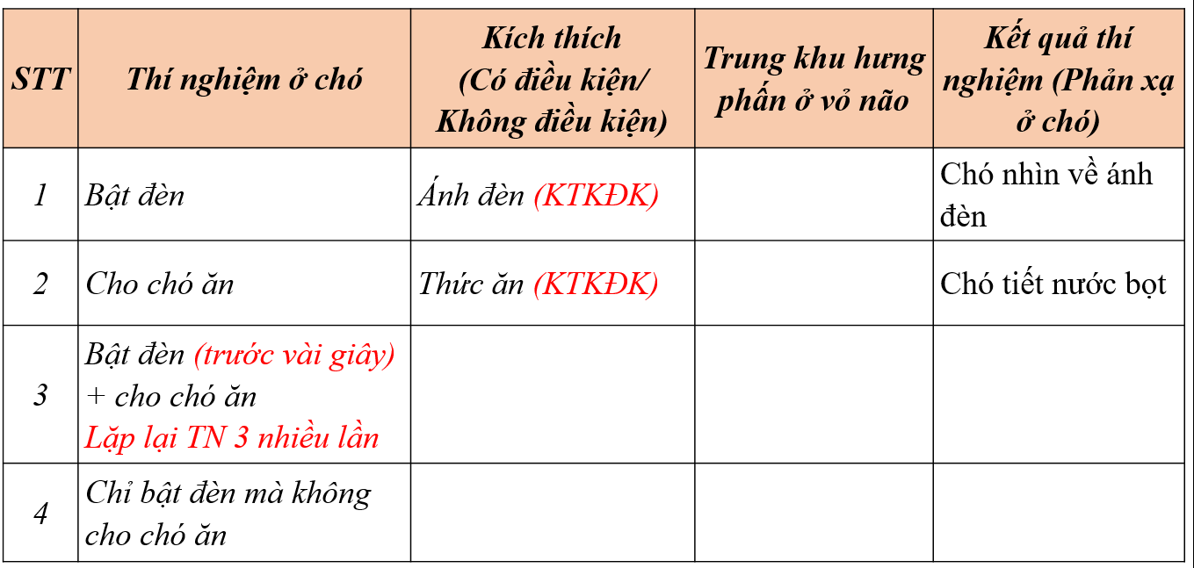
Vùng thị giác
Vùng ăn uống
Ánh đèn (KTKĐK)
Thức ăn (KTKĐK)
Vùng thị giác
+ vùng ăn uống
Chó nhìn ánh đèn + tiết nước bọt
Ánh đèn (KTCĐK)
Vùng thị giác
+ vùng ăn uống
Chó tiết nước bọt

Slide 9
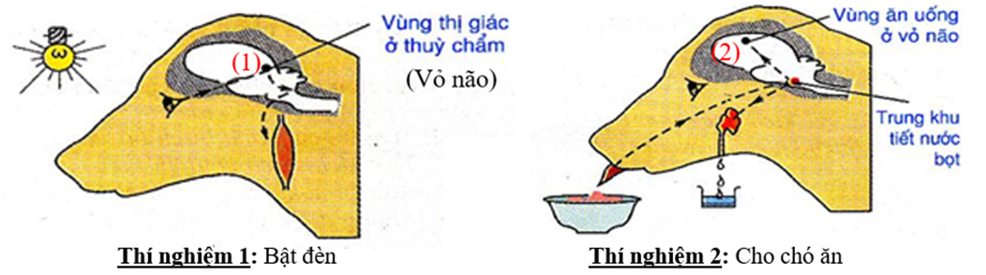
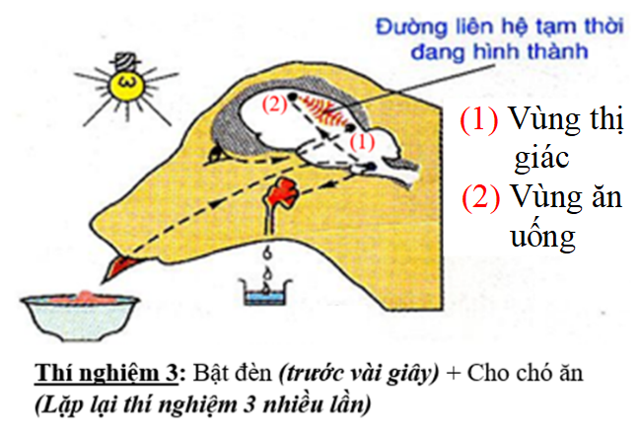
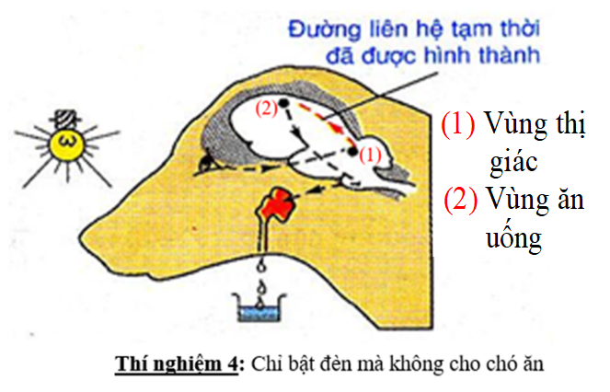

Slide 10
Bài tập 3: Trả lời các câu hỏi sau.
Câu 1: Điều gì đã xảy ra ở các vùng chức năng trên vỏ não khi thí nghiệm 3 được lặp lại nhiều lần? Ở thí nghiệm 4, tại sao chỉ cần bật đèn mà không cho ăn chó vẫn tiết nước bọt?
Câu 2: Để thực hiện được thành công thí nghiệm Phản xạ có điều kiện tiết nước bọt khi có ánh đèn ở chó thì Paplôp cần có những điều kiện gì?

Slide 11
Câu 1: Điều gì đã xảy ra ở các vùng chức năng trên vỏ não khi thí nghiệm 3 được lặp lại nhiều lần?
Bật đèn + cho chó ăn → vùng thị giác và vùng ăn uống ở vỏ não bị hưng phấn cùng lúc. → hình thành đường liên hệ tạm thời.

Slide 12
Câu 1: Ở thí nghiệm 4, tại sao chỉ cần bật đèn mà không cho ăn chó vẫn tiết nước bọt?
Chỉ cần nhìn thấy ánh đèn → vùng thị giác bị hưng phấn → xung thần kinh theo đường liên hệ tạm thời → vùng ăn uống bị hưng phấn → chó tiết nước bọt.

Slide 13
Câu 2: Để thực hiện được thành công thí nghiệm Phản xạ có điều kiện tiết nước bọt khi có ánh đèn ở chó thì Paplôp cần có những điều kiện gì?
- KTCĐK (ánh đèn) tác động trước KTKĐK (thức ăn) trong một thời gian ngắn.
- Phản xạ phải được thực hiện nhiều lần.

Slide 14
1. Hình thành phản xạ có điều kiện
II. HÌNH THÀNH VÀ ỨC CHẾ PHẢN XẠ CÓ ĐIỀU KIỆN
- Bản chất của quá trình hình thành PXCĐK: là quá trình hình thành ................................................................ nối các vùng chức năng trên vỏ não với nhau.
đường liên hệ tạm thời
- Điều kiện để hình thành PXCĐK:
+ KTCĐK tác động trước KTKĐK trong một thời gian ngắn.
+ Phản xạ phải được thực hiện nhiều lần.

Slide 15
Hãy nêu 1 ví dụ về sự hình thành PXCĐK.

Slide 16
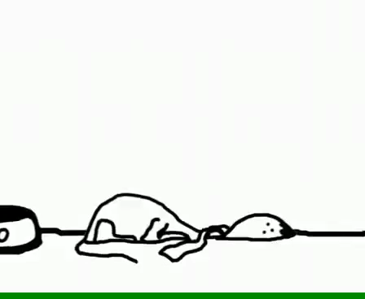

Slide 17
1. Hình thành phản xạ có điều kiện
II. HÌNH THÀNH VÀ ỨC CHẾ PHẢN XẠ CÓ ĐIỀU KIỆN
2. Ức chế phản xạ có điều kiện

Slide 18
- PXCĐK dễ được ............... nhưng cũng dễ mất nếu không được ....................thường xuyên→ ức chế PXCĐK.
- Ý nghĩa của quá trình hình thành và ức chế PXCĐK: giúp cơ thể ................. với điều kiện sống mới. Thay thế những ...........................cũ bằng những thói quen mới.
hình thành
củng cố
thích nghi
thói quen

Slide 19
Nhà trường đã hình thành cho các em những phản xạ có điều kiện nào?

Slide 20
III. SO SÁNH CÁC TÍNH CHẤT CỦA PXCĐK VÀ PXKĐK
Thảo luận nhóm hoàn thành bài tập 4

Slide 21
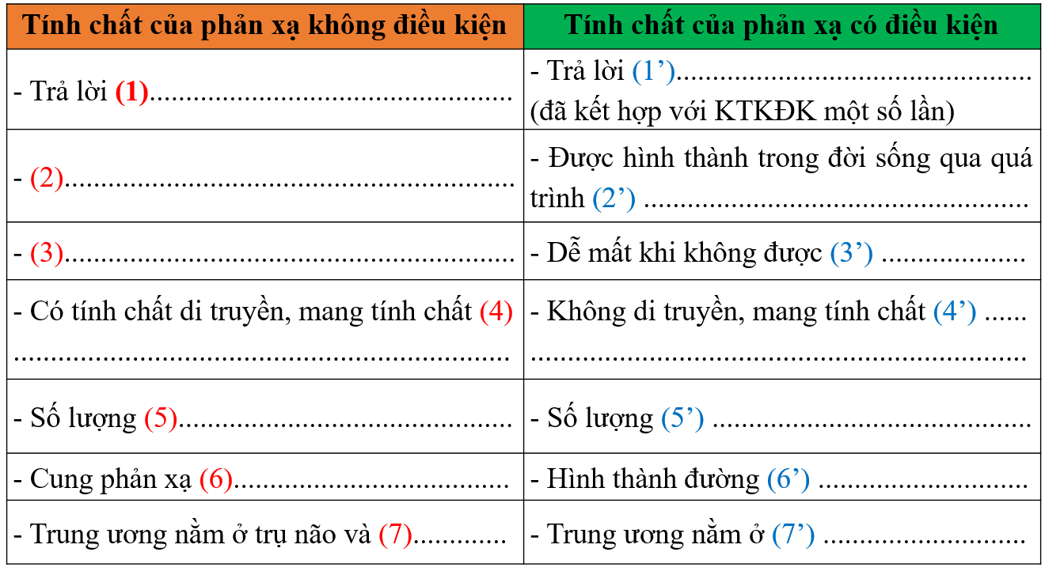
có điều kiện
không điều kiện
Bẩm sinh
học tập, rèn luyện
Bền vững
củng cố
chủng loại
cá thể
hạn chế
không hạn chế.
đơn giản
liên hệ tạm thời
tủy sống
vỏ não

Slide 22
Hãy kể 1 số thói quen để học tốt các môn học.

Slide 23
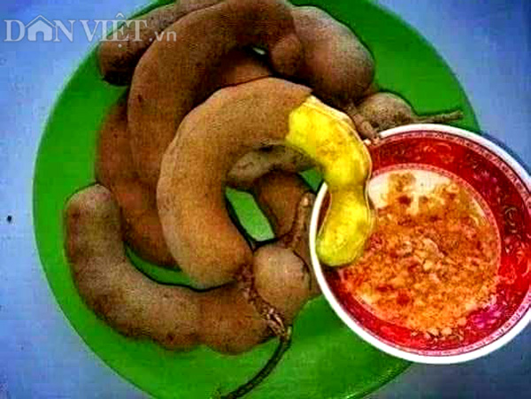
Phản xạ tiết nước bọt khi ăn me khác phả xạ tiết nước bọt khi nhắc đến me khác nhau như thế nào?

